Slide 1


Regionaal netwerk thuisloosheid
POD MI, Brugge, 9 november 2017

Slide 2
Regionaal netwerk
2006 en verder : bottom-up gegroeid netwerk vanuit signalen uit het veldwerk
2010 en verder : Aan de slag met Europese aanbevelingen rond thuisloosheid
2014-2017 : Huis Inclusief en Housing First
2016 : Regioplatform W13 : Naar een actieplan wonen
2017 : Beleidsengagementen W13 : Kracht.wonen en regionale woonclub

Slide 3
1. Regionaal netwerk : 2006
Drive binnen netwerk om concreet aan de slag met ‘net die uitzichtloze’ situaties van thuisloosheid : bottom-up gegroeid
Concrete projecten : Sleutel tot succes in :
  Durven gezamenlijk experimenteren.
  Haalbare engagementen én respect voor grenzen.
  Reële gedeelde zorg met vertrouwensfiguur voor cliënt
  Woningen én gepaste ondersteuning aan huis – outreachend

Slide 4
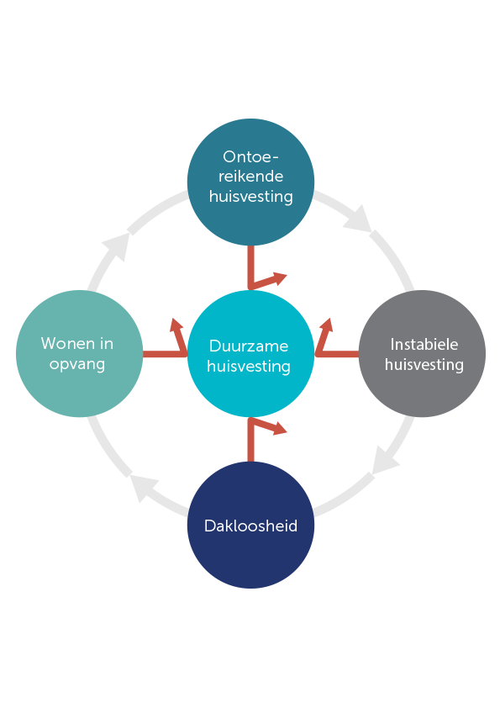
2. Regionaal aan de slag met Europese aanbevelingen
Van woonladder naar ‘Housing Led’
Ethos typologie Feantsa :

Slide 5
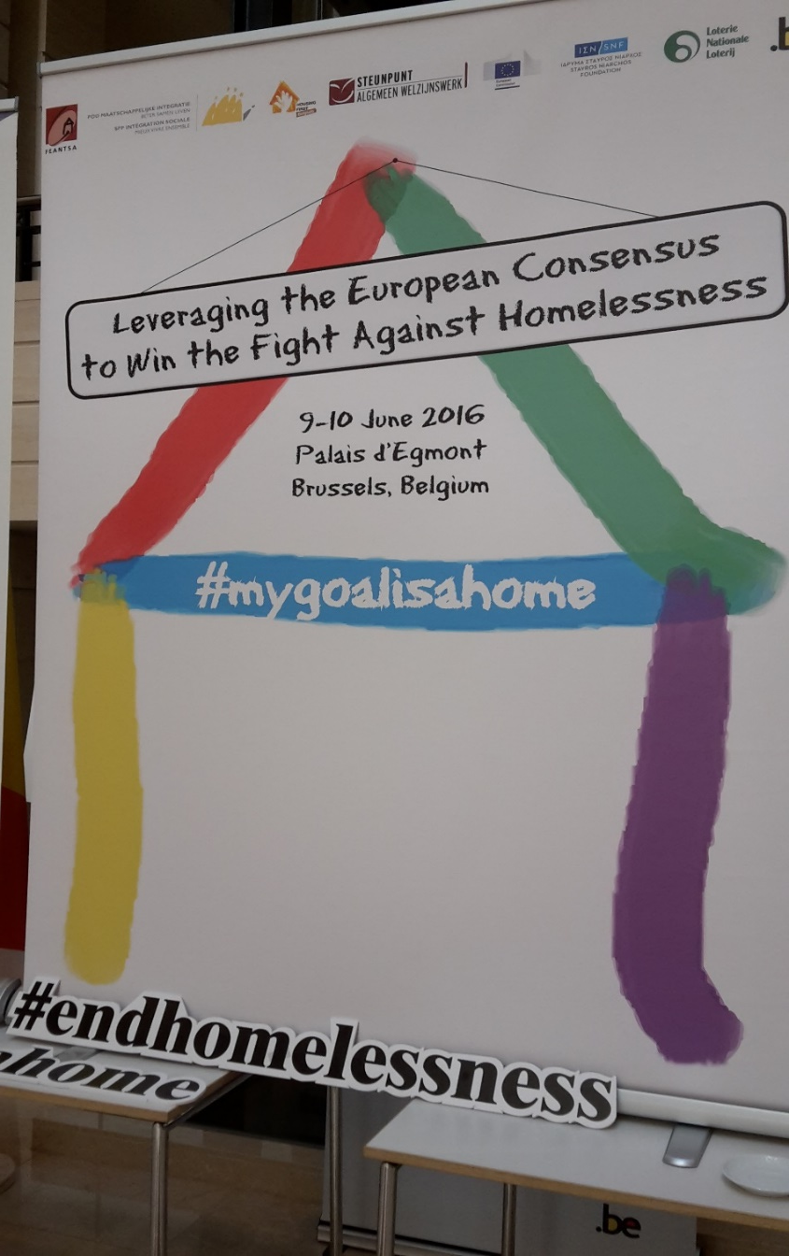
2. Regionaal aan de slag met Europese aanbevelingen
“Gedachtengoed Housing First” op regioplatform 2014
Experimenteren in impulsproject Huis Inclusief
Lid van federaal netwerk Housing First Belgium 2015
én intervisienetwerk Housing First KBS

Slide 6
3. Ontstaan Huis Inclusief : waarom ?
Meer mogelijkheden voor net die kwetsbare doelgroepen, los van lokale en sectorale wetgeving, ‘kleuren buiten de lijntjes’, doelgroep zonder ‘juiste’ ticket voor bepaalde sector
Match begeleiding én wonen : bundeling krachten noodzakelijk
Krappe (sociale en private) huurmarkt
Enkel wanneer lokaal of regulier geen oplossing !!

Slide 7
3. Ontstaan Huis Inclusief : wat ?
Regionale samenwerking in aanpak van (dreigende) thuisloosheid : 17 organisaties
  Bundeling woningen
  Bundeling begeleidingscapaciteit
  Organisatie meldpuntfunctie
  Toewijzings – en opvolgingscommissie
  Beleidssignalering

Slide 8
Partners Huis Inclusief
W13 , CAW , De Poort, OCMW Kortrijk (kernpartners)
Shm Menen, shm Goedkope Woning
OCMW Waregem, Wevelgem, Kortrijk, Harelbeke
Jongerenwelzijn : Oranjehuis, CJGB
RCK en straathoekwerk (OCMW Kortrijk)
Drughulpverlening : Kompas
Vzw de Kier
Netwerkcoördinator GGZ

Slide 9
3 jaar HI : enkele cijfers
15 woningen in beheer van 6 partners
Intersectorale commissie : 28 toewijzingen
228 aanmeldingen (184 unieke aanmeldingen)
11 begeleidingen Housing First (OCMW /CAW HF ambassadeur)

Slide 10
Toewijzingen en (aanmeldingen)
6. volgens Ethos typologie (tot april 2016)
Ontoereikende huisvesting
3 (15)
Instabiele huisvesting
10 (82)
Dakloos (oa Nachtopvang)
7 (46)
Wonen in opvang
(oa RCK)
8 (41)
Notes:
Zie schema pag 12

Slide 11
3 jaar HI : Doorstroom ?
Van de 28 toewijzingen zijn 20 situaties doorgestroomd
    6 sociale woning OCMW of shm
    7 woning sociaal verhuurkantoor
    3 private huurwoning
    2 naar eigen netwerk
    2 zelf afgebroken

Slide 12
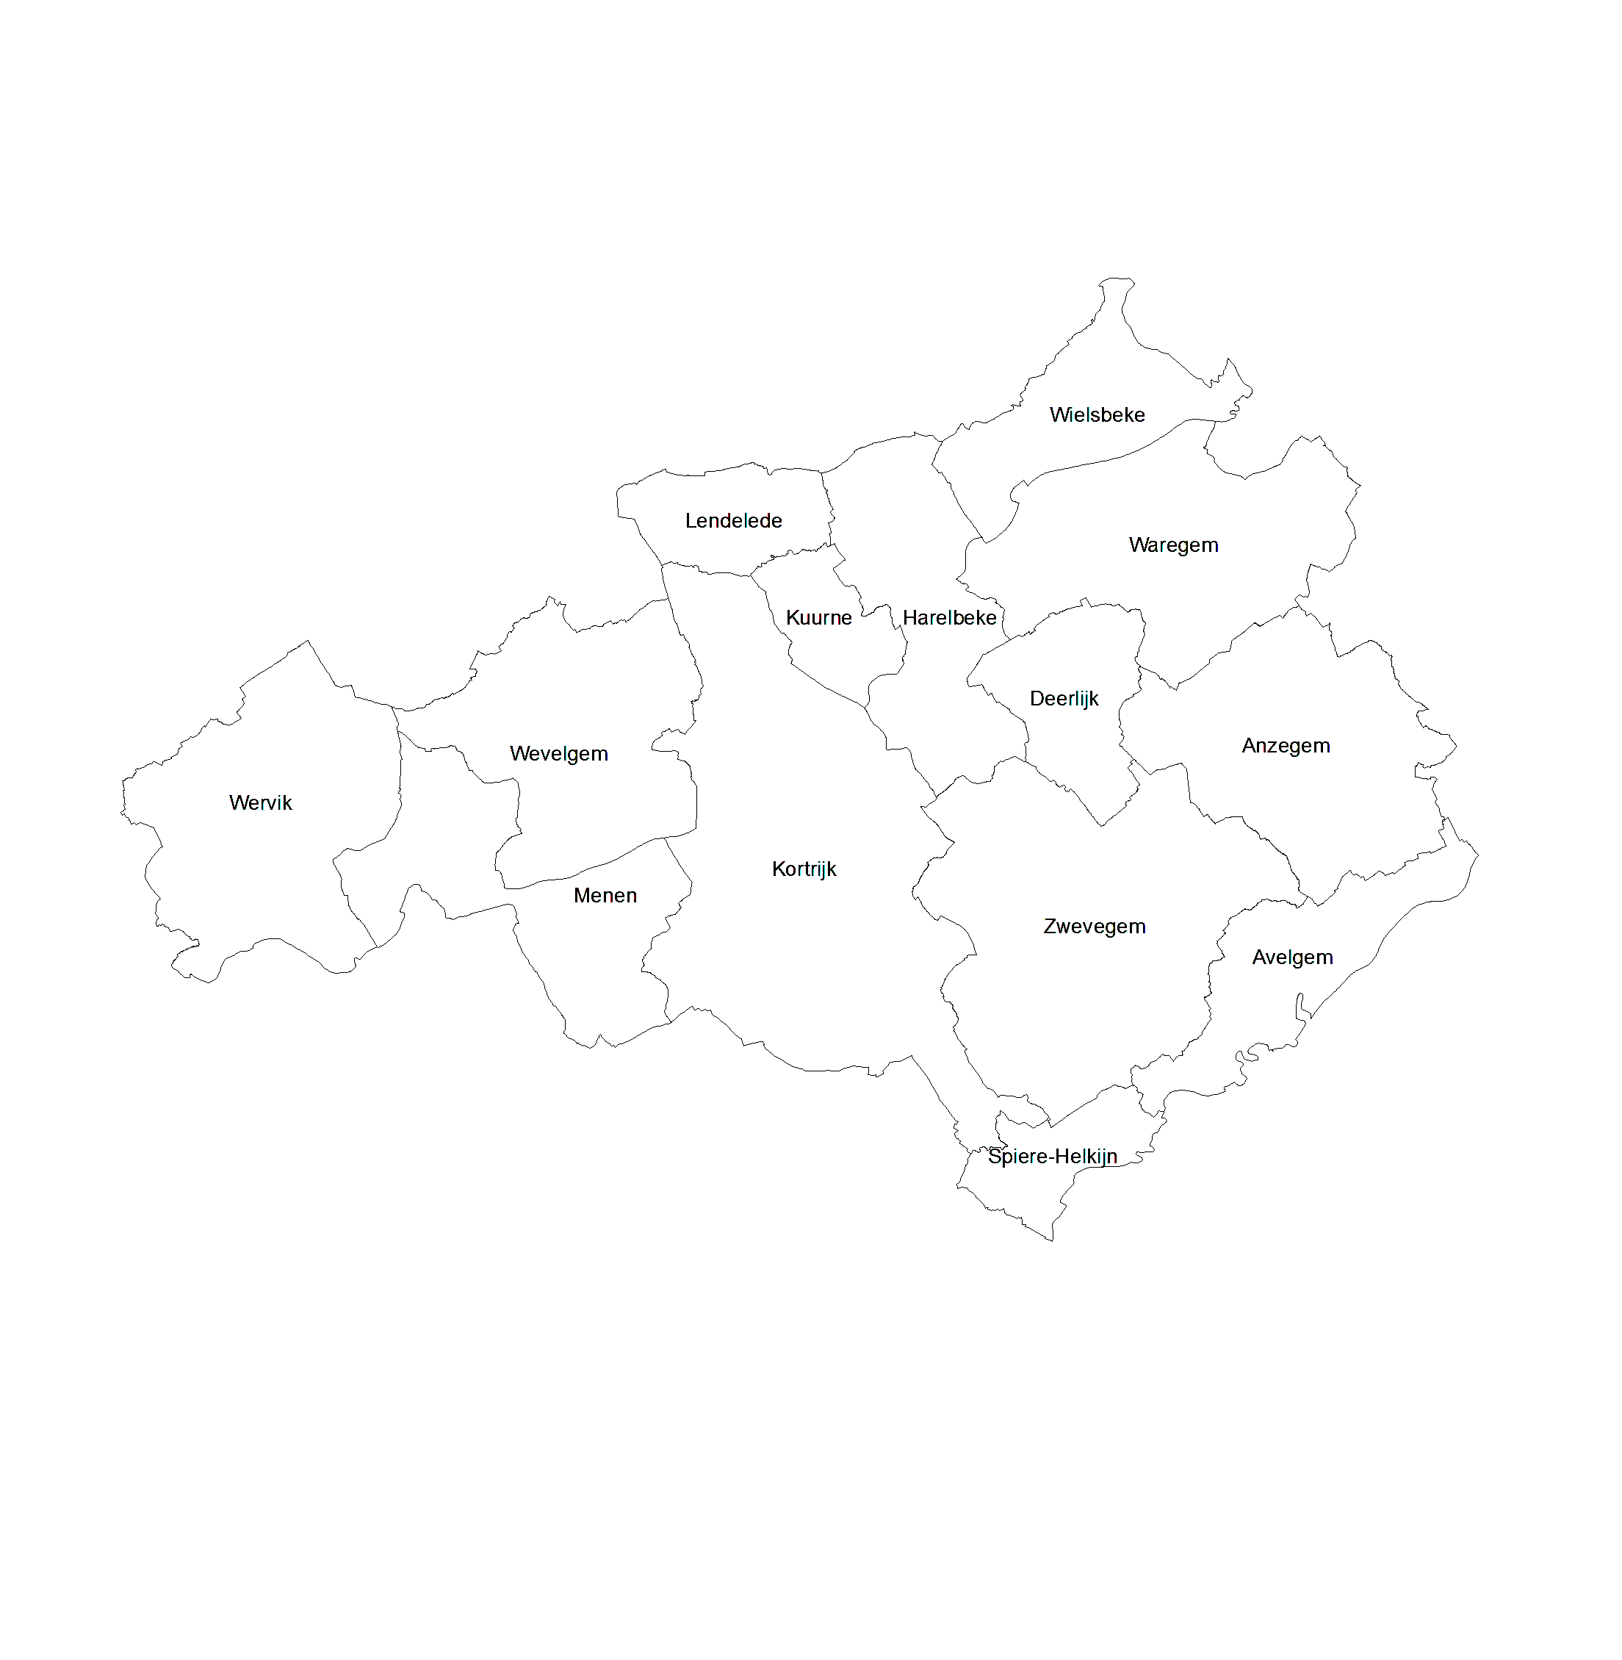
4. W13 en regioplatform wonen
W13 = 14 OCMW’s en CAW Zuid-West-Vlaanderen

Slide 13
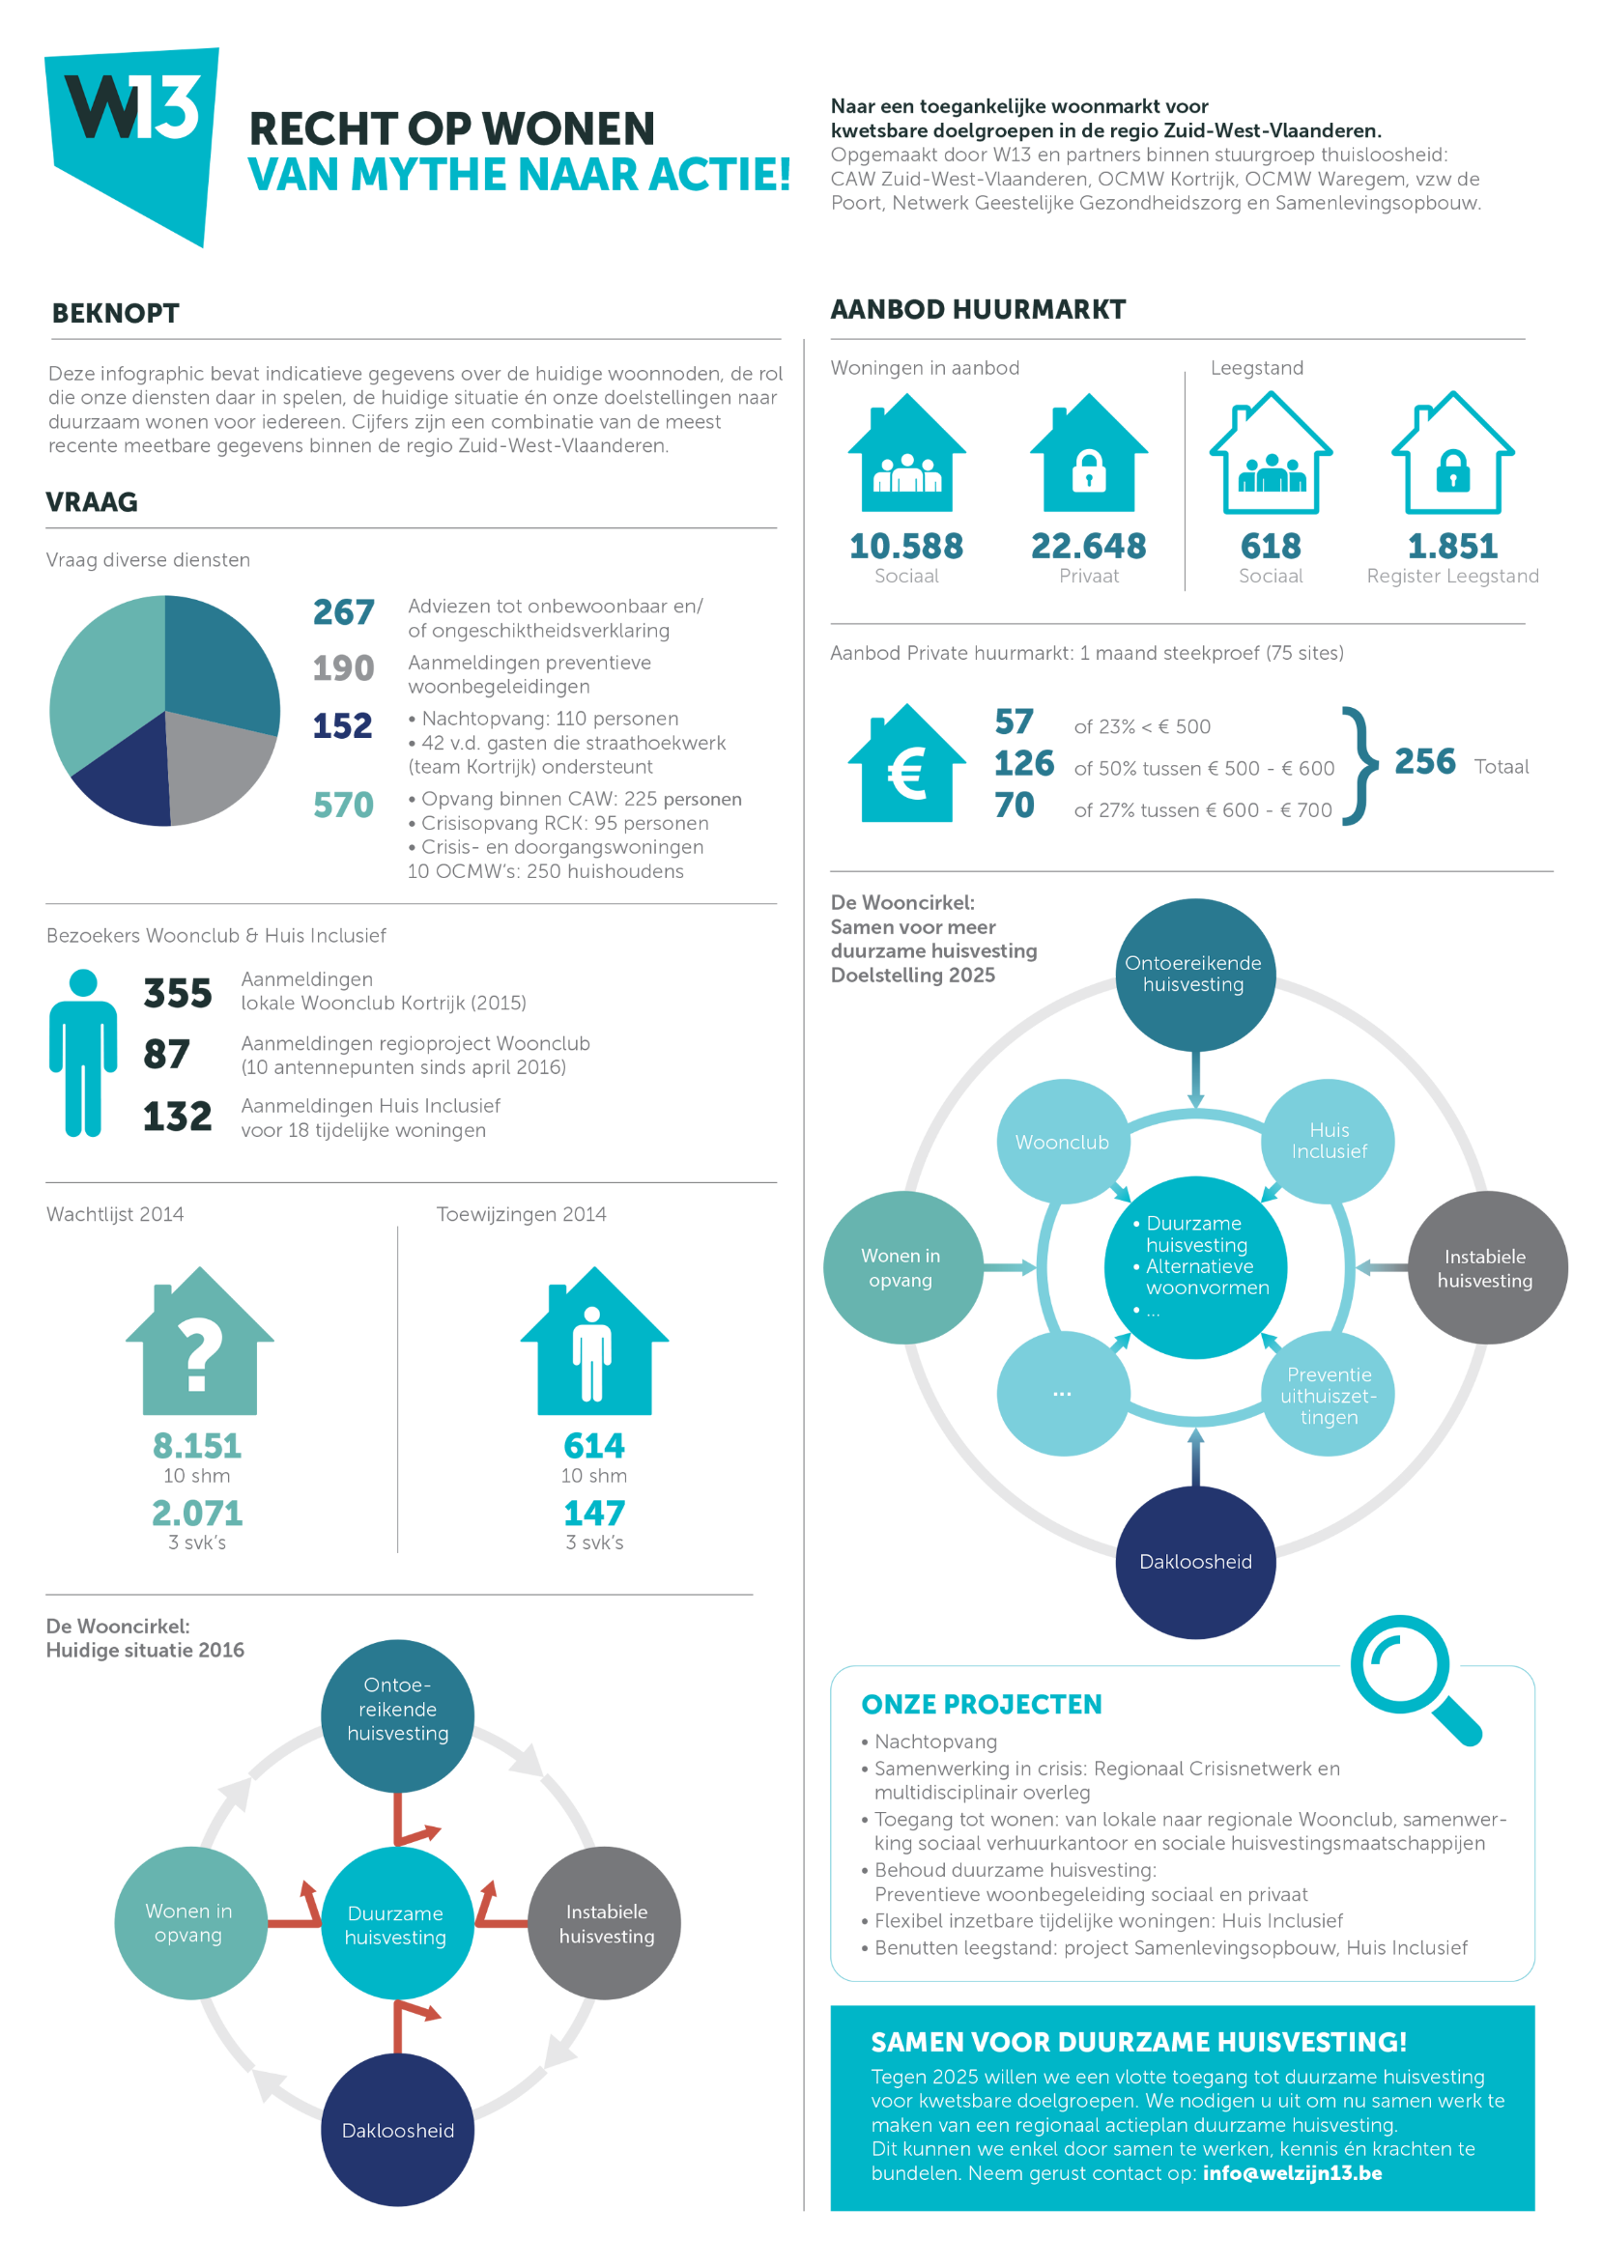

Slide 15
5. Kracht.wonen : wat is het ?
Regionaal meldpunt die match maakt tussen vraag en aanbod (woning – begeleiding) indien regulier/lokaal geen oplossing.
Regionale pool tijdelijke woningen : regionale solidariteit!
Flexibele (intersectorale) begeleidingstrajecten ifv zelfstandig wonen én duurzame huisvesting
Coördinatie samenwerkingsscenario én link met actieplan wonen

Slide 16
5. Kracht.wonen: voor wie?
Voor personen in knelpuntsituaties van (dreigende) thuisloosheid :
    Crisissituaties die via het bestaande Regionaal Crisisnetwerk niet opgelost geraken.
    Situaties van langdurige thuisloosheid en combinatie van problematieken.
    Bewoners van tijdelijke woningen OCMW waar nood is aan extra intersectorale ondersteuning (via overleg of begeleiding aan huis).
Dus : na uitputting van het reguliere aanbod en/of pogingen om het reguliere in gang te zetten zonder oplossingen.
Notes:
opvang na de kantooruren en tijdens het weekend
Multidisciplinair crisisnetwerk
oproep binnen de drie werkdagen
creëren van draagvlak en crisistraject
Crisistrajectbegeleiding
coördinatie en afstemming hulpverleningstraject
ondersteuning van de cliënt
Voor wie
Personen in psychosociale crisis
Geen onderdak voor de nacht
Verwezen vanuit hulp of dienstverlening
Partners
crisisinterventie: PZ Vlas, CAW Zuid-West-Vlaanderen, 10 regionale OCMW’s, AZ Groeninge, OLV Lourdes ziekenhuis Waregem, Psychiatrisch Centrum Menen, SVK De Poort
Multidisciplinair Crisisoverleg
CAW Zuid-West-Vlaanderen, OCMW Kortrijk, Straathoekwerk, Kompas, Groep Ubuntu, Achtkanter, H Familie, Beschut Wonen De Bolster, AZ Groeninge
Trajectbegeleiding
CAW Zuid-West-Vlaanderen, Groep Ubuntu

Slide 17
Kracht.wonen : Meldpunt
Regionaal digitaal meldpunt W13 : MANDAAT om schakels toe te wijzen :
  Toewijzing van tijdelijke woning OCMW
  Toewijzing van begeleiding aan woning (oa via dedicated team)

Slide 18
Kracht.wonen : regionale pool tijdelijke woningen
Huidige engagementen jaar 1 : 29 woningen
  Stapsgewijs inzetten
Ambitie op termijn : 50 woningen/kamers/studio/appartem.
Lokaal OCMW waar woning gelegen is, is bevoegd !

Slide 19

Regionale pool tijdelijke woningen
1
1
2
1
3
3
1
1
1
3
10
2
1

Slide 20
Kracht.wonen : krachtenbundeling rond begeleiding
  Tandembegeleiding OCMW maatschappelijk werker - begeleidende dienst aan huis
  Ondersteuning aan huis
    Via wooncoaches dedicated team (CAW, psychiatrische thuiszorg Vesta, Groep Ubuntu, vzw Kompas)
    Via reguliere begeleiding van welzijnssectoren (CAW, GGZ, gehandicaptenzorg, jongerenwelzijn,..)
  Multidisciplinair (crisis)overleg ifv opstart traject
  Samenwerking ifv doorstroom naar duurzame huisvesting !

Slide 21
Coördinatie samenwerkingsscenario kracht.wonen W13
  Opvolging en maximale verbinding schakels in het netwerk
  Open communicatie tussen partners ifv eventuele bijsturing.
  Opvolging en linken met actieplan toegankelijke woonmarkt
  Regionale monitoring vraag en beschikbaar aanbod
  Jaarlijkse rapportage breed veld en RVB W13
Notes:
Crisisinterventie
opvang na de kantooruren en tijdens het weekend
Multidisciplinair crisisnetwerk
oproep binnen de drie werkdagen
creëren van draagvlak en crisistraject
Crisistrajectbegeleiding
coördinatie en afstemming hulpverleningstraject
ondersteuning van de cliënt
Voor wie
Personen in psychosociale crisis
Geen onderdak voor de nacht
Verwezen vanuit hulp of dienstverlening
Partners
crisisinterventie: PZ Vlas, CAW Zuid-West-Vlaanderen, 10 regionale OCMW’s, AZ Groeninge, OLV Lourdes ziekenhuis Waregem, Psychiatrisch Centrum Menen, SVK De Poort
Multidisciplinair Crisisoverleg
CAW Zuid-West-Vlaanderen, OCMW Kortrijk, Straathoekwerk, Kompas, Groep Ubuntu, Achtkanter, H Familie, Beschut Wonen De Bolster, AZ Groeninge
Trajectbegeleiding
CAW Zuid-West-Vlaanderen, Groep Ubuntu

Slide 22
Wonen : …naar een regionaal actieplan
 | Kracht.wonen | Woonclub | W13 | Andere trekker
Onderzoek huisvestingsadviescommissie voor huurders en verhuurders : goed instrument om uithuiszettingen te vermijden ?
Dialoog met de verhuurders op de private huurmarkt : Samenwerkingsmogelijkheden tussen welzijn en private verhuurders + oplossingen voor knelpunten
Samenwonen of cohousing niet langer financieel afstraffen
Experiment in samenwerking met intergemeentelijke samenwerkingsverbanden Wonen om private leegstand om te zetten in een woningaanbod
Bijkomend betaalbaar, geschikt en kwalitatief woonaanbod voor kwetsbare doelgroepen in een publiek –private samenwerking.
Preventieve aanpak van uithuiszettingen in de regio uit. : werkbare, transparante en toegankelijke aanpak
Het aanbod van begeleiding en ondersteuning bij het wonen bundelen en versterken van het aanbod
constructieve en creatieve denktank in functie van toegang tot sociaal huren
Werksessies en vorming voor begeleiders wonen –welzijn die mensen kunnen ondersteunen bij het verwerven van een sociale woning
Het huren betaalbaarder maken door alle rechten te activeren die de woonkost kunnen verminderen. We maken een checklist “betaalbaar wonen”.
Matchen van de vraag en het aanbod wanneer het wonen van mensen acuut in het gedrang is : concept voor een centraal meld- en coördinatiepunt in de regio
W13 experimenteert in 1 gemeente. De partners wonen – welzijn werken samen aan oplossingen in situaties waarin de kwaliteit van de woning in het gedrang is Dit gebeurt aan de hand van reële casussen en dit is een leertraject.

Slide 23
Meer info ?
http://www.welzijn13.be/content/wonen
Liesbet.mullie@welzijn13.be
beleidsmedewerker wonen en armoede

